Slide 1
ОТЧЕТ психолого-педагогической службы
ОАНО СОШ «Москвич» за 2025-2026 учебный год
Набиева Нелля Максимовна
Грибова Анастасия Юрьевна
Шакирова Елена Валерьевна

Slide 2
Итоги реализации психологической деятельности (2025–2026)
Выполнение плана: 100% (годовой план педагога-психолога выполнен в полном объёме).
Цель: создание благоприятных психолого-педагогических условий для реализации ООП, сохранение и укрепление психологического здоровья всех участников образовательных отношений, снижение рисков дезадаптации и негативной социализации.
Задачи: психологическое сопровождение реализации ООП и преемственности на разных уровнях образования; мониторинг психологического развития учащихся; реализация коррекционно-развивающих и профилактических программ (адаптация, поведение, профориентация, безопасный образ жизни, детско-родительские отношения, работа с одарёнными и детьми с трудностями); индивидуальное сопровождение всех категорий участников; повышение психологической компетентности педагогов, родителей и учащихся.
Реализация через направления: диагностика, консультирование, коррекционно-развивающая работа, профилактика и просвещение.

Slide 3
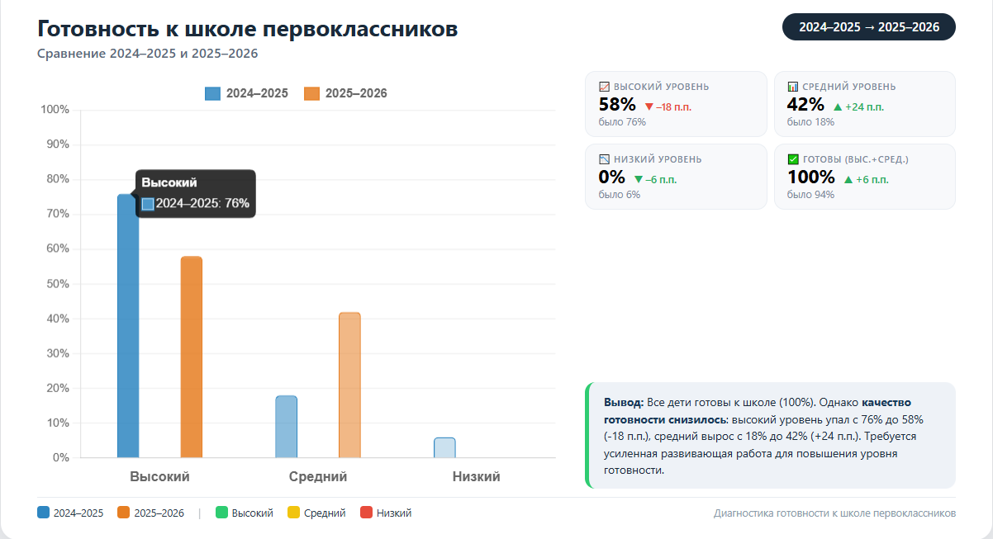
Анализ организации диагностической деятельности

Slide 4
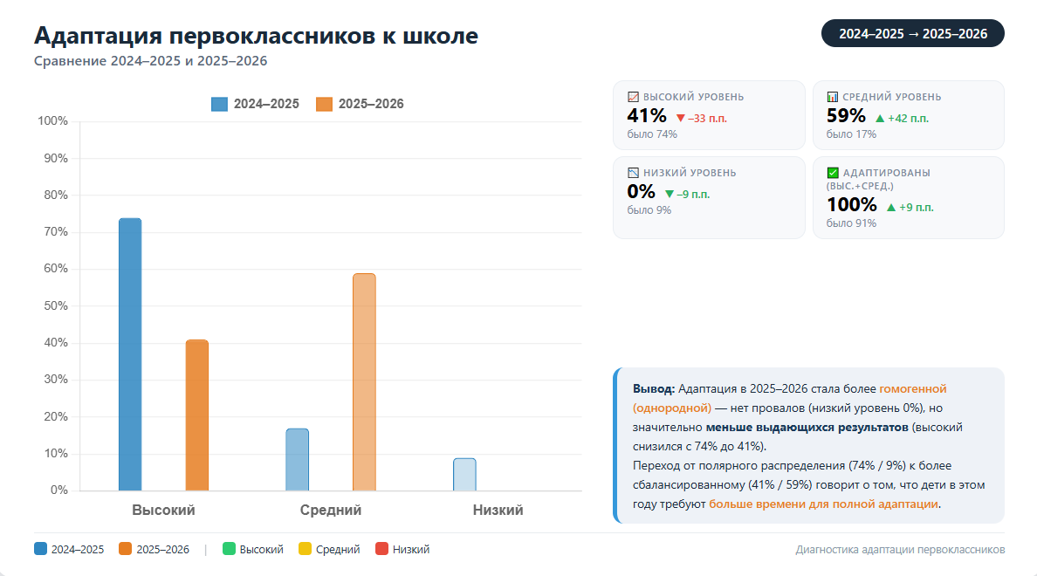

Slide 5
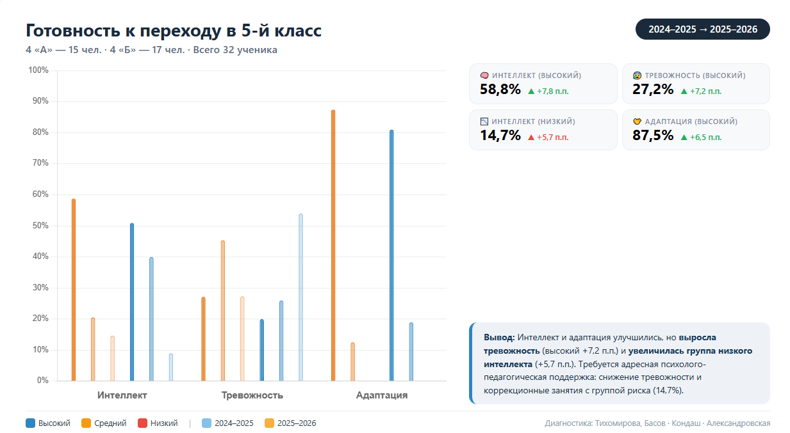

Slide 6
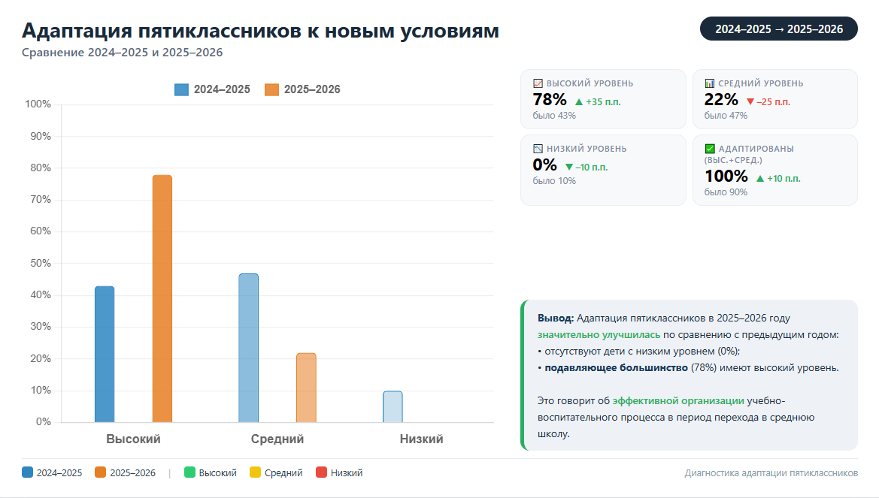

Slide 7
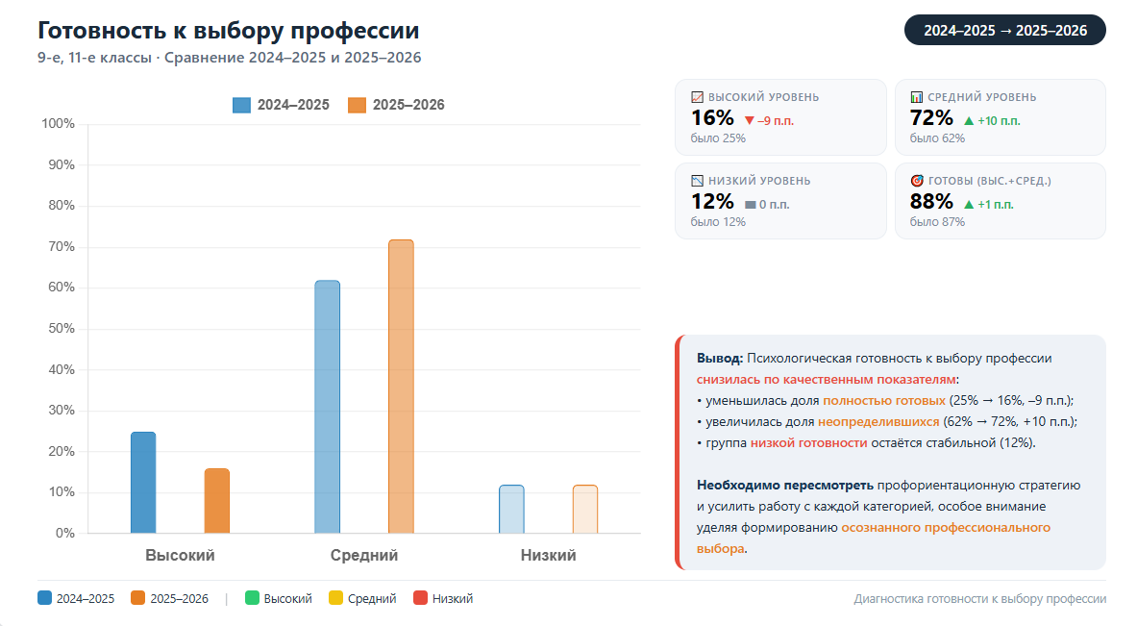

Slide 8
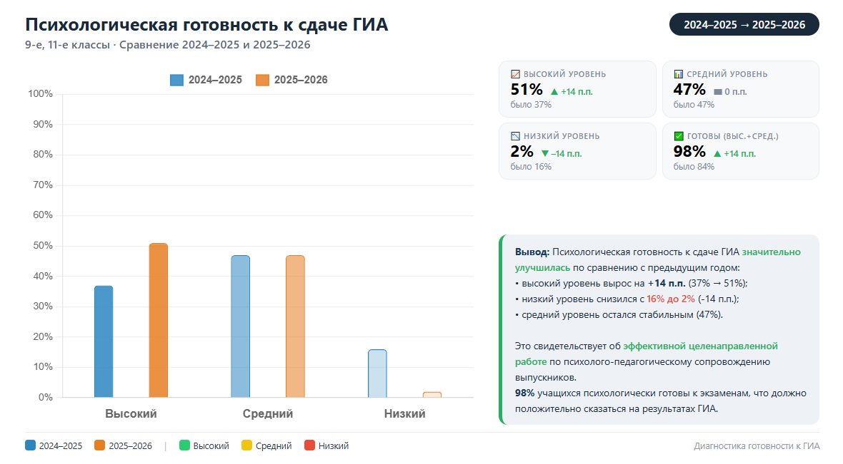

Slide 9
Итоги диагностики (2025–2026)
Охват: 305 уч., 40 педаг., 7 род. (134 обсл.: 20 групп., 114 индивид.).
Направления: по запросам (обучение, поведение, отношения, климат в коллективе).
Организация: соблюдён регламент, есть согласия родителей, протоколы и заключения хранятся конфиденциально. Результаты доведены, на их основе велась коррекционная и просветительская работа.
Проблемы:
Низкая явка родителей на очные консультации.
Сложности с учителями при диагностике эмоционального выгорания.
Отказы родителей от сопровождения из-за занятости.
Пути решения:
Внедрить онлайн-консультации для родителей.
Разработать чёткий механизм взаимодействия с педагогами.
Провести в 2026–2027 уч. году семинары/тренинги для педагогов и родителей по эффективному взаимодействию с детьми.

Slide 10
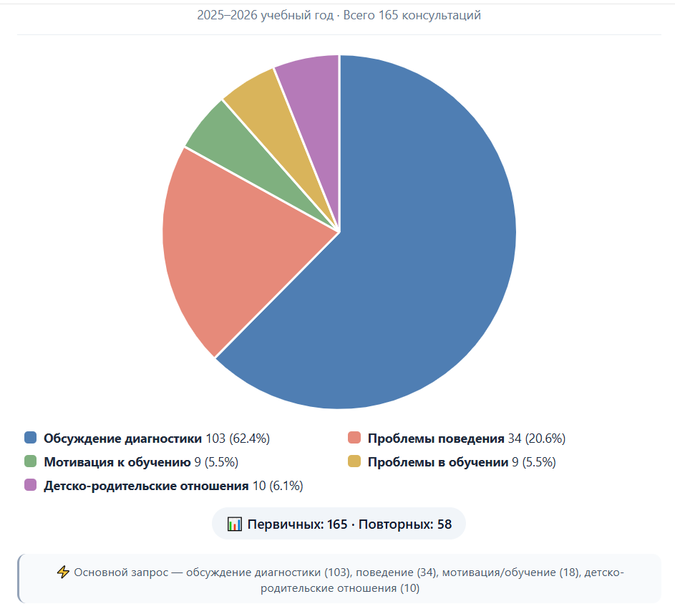
2. Анализ организации консультационной деятельности
Консультации с родителями

Slide 11
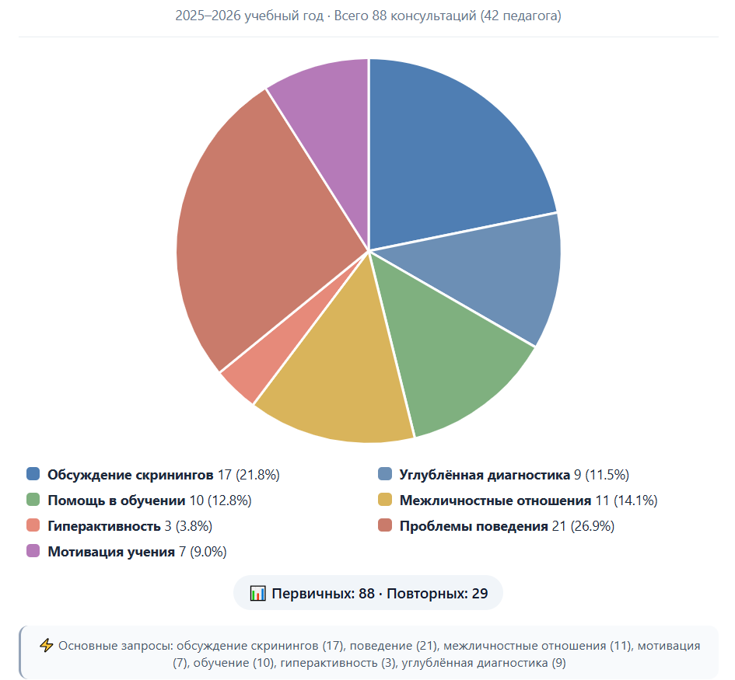
Консультации с учителями

Slide 12
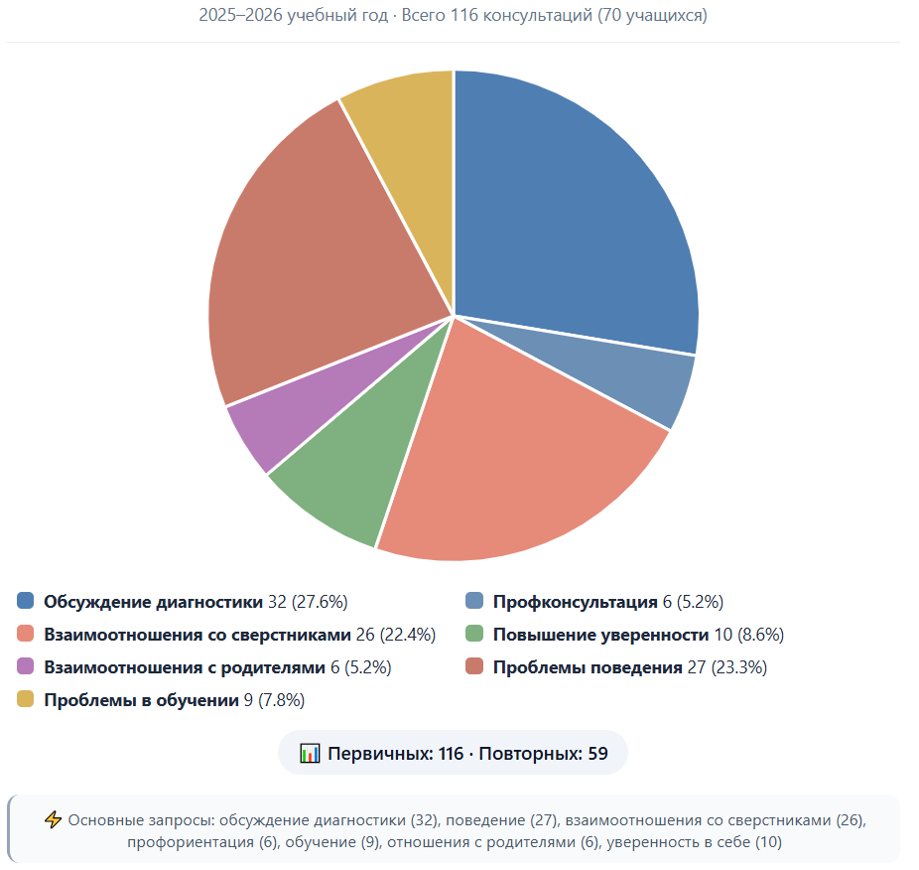
Консультации с учащимися

Slide 13
Итоги консультативной деятельности (2025–2026)
Охват: 369 консультаций (род. – 165, учит. – 88, уч-ся – 116). Рекомендации предоставлены, результаты зафиксированы.
Основные запросы: поведение, обучение, эмоции, межличностные отношения.
Позитив: в большинстве случаев проблема решена, отмечены положительные изменения, повышена психолого-педагогическая компетентность участников.
Проблемы:
Одностороннее взаимодействие в системе «учитель–психолог–родитель».
Высокая профнеопределённость учащихся.
Разрыв между желаемым профилем и реальной успеваемостью по профильным предметам.
Недостаток знаний о рынке труда.
Пути решения:
Внедрить комплексный анализ профсклонностей и успеваемости.
Провести тренинги/семинары по профориентации.
Разработать систему группового консультирования «учитель–психолог–родитель».
Расширить методическую базу для консультативной работы.

Slide 14
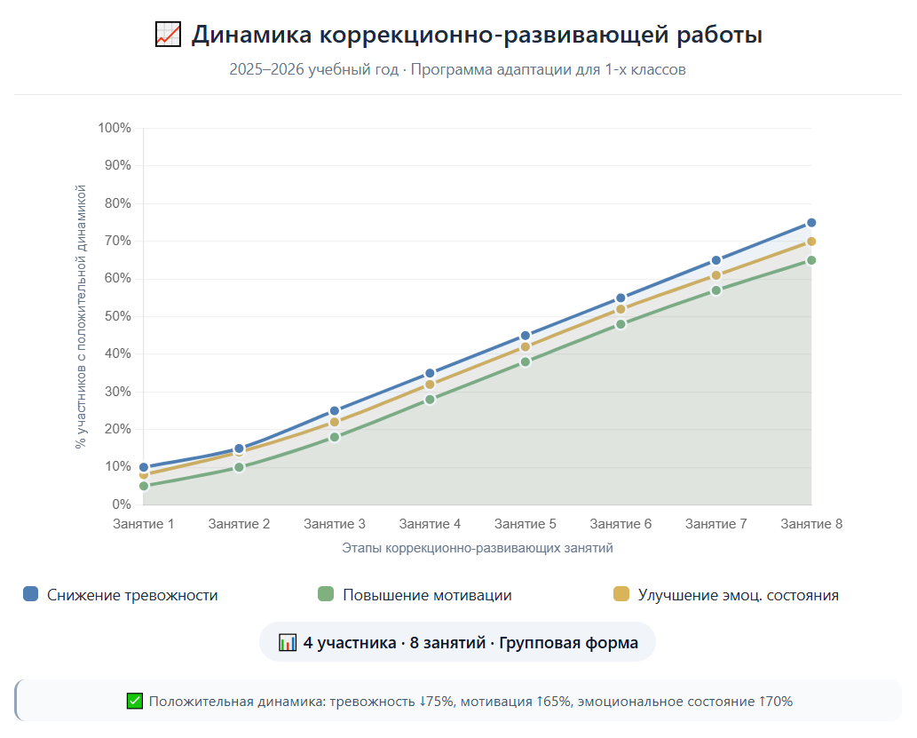
3. Анализ организации коррекционно-развивающей деятельности

Slide 15
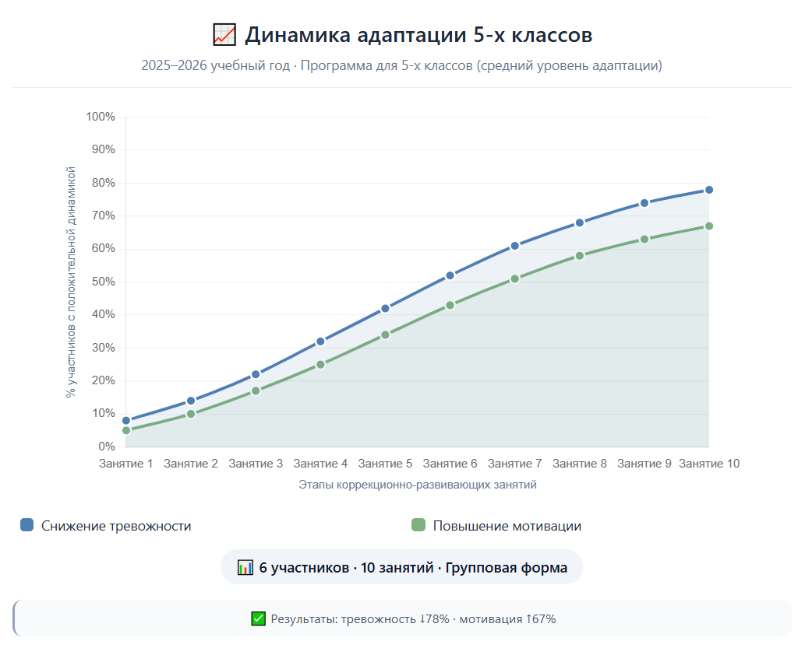

Slide 16
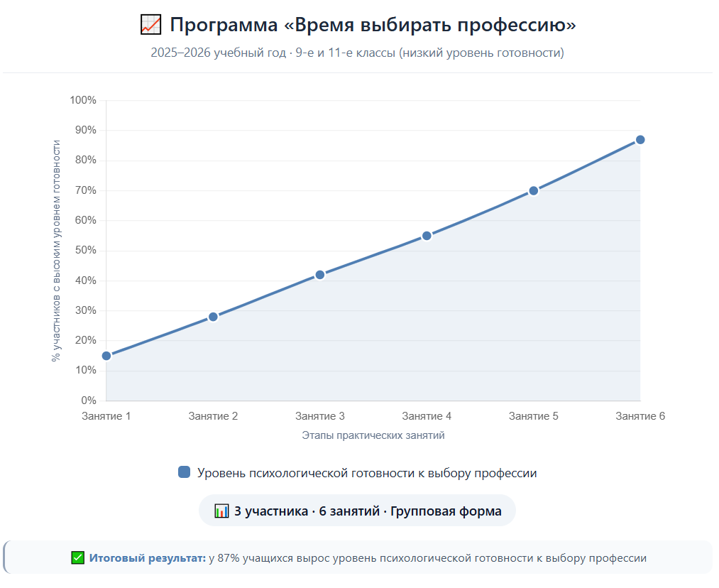

Slide 17
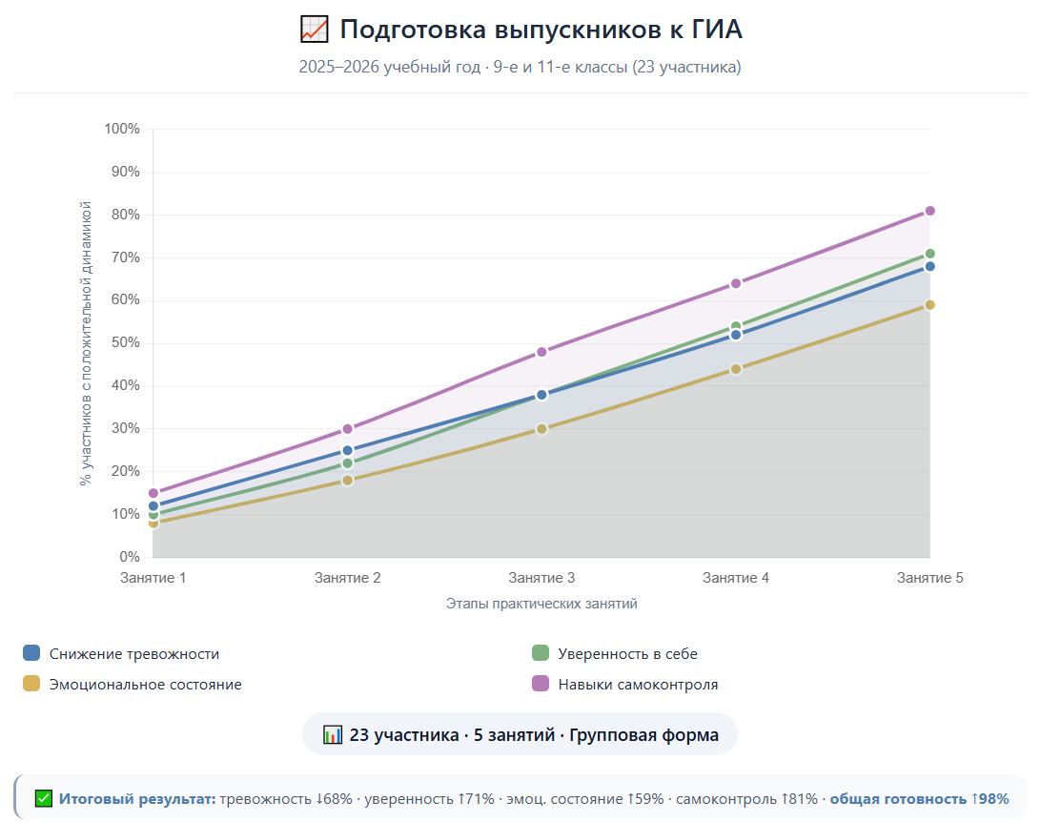

Slide 18
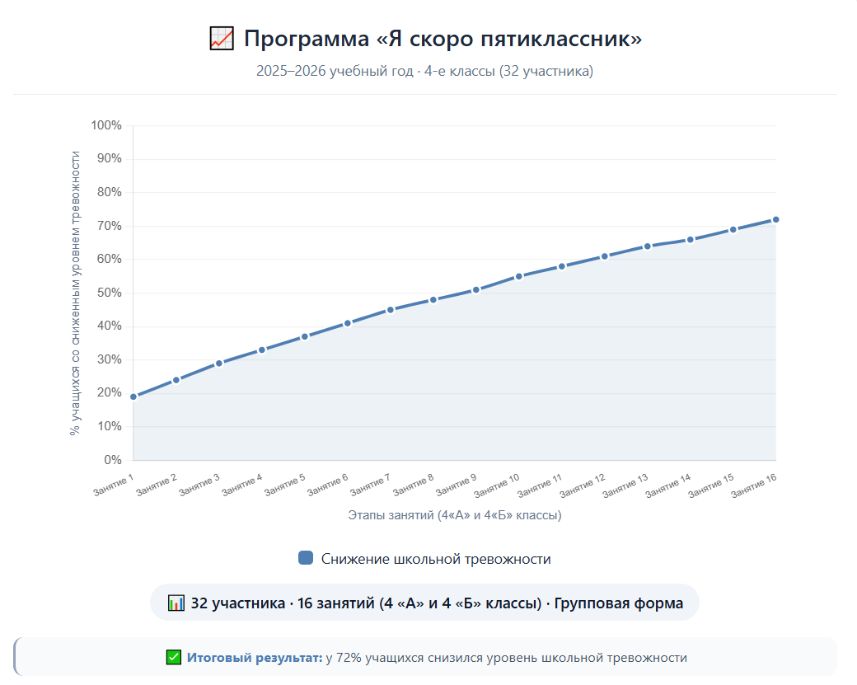

Slide 19
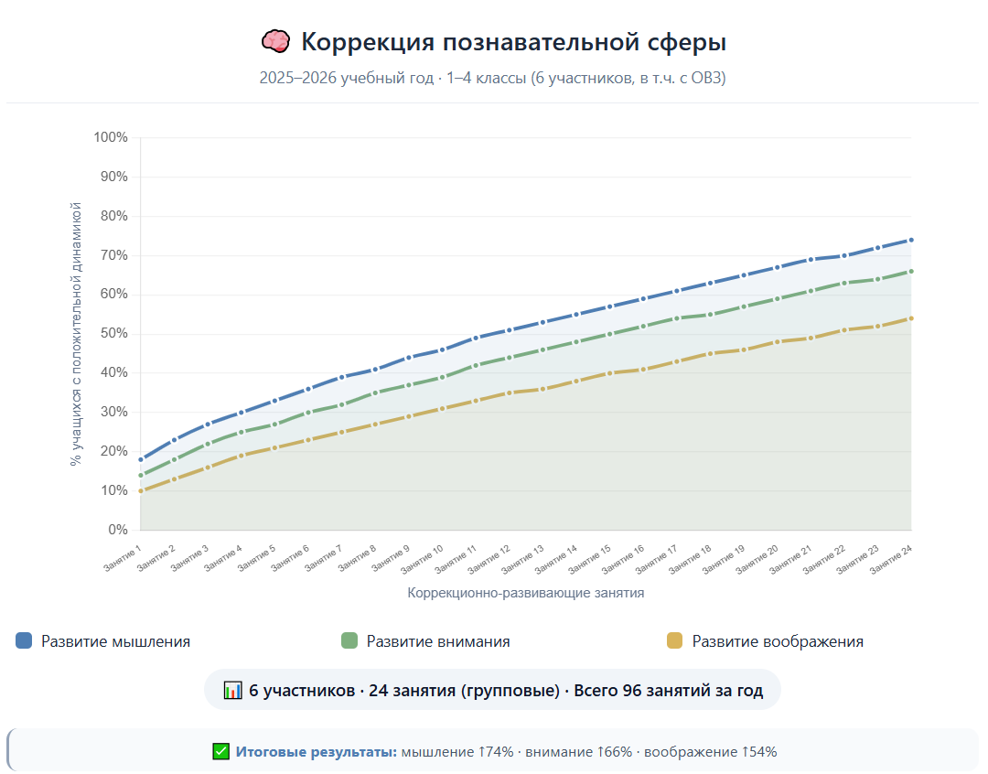

Slide 20
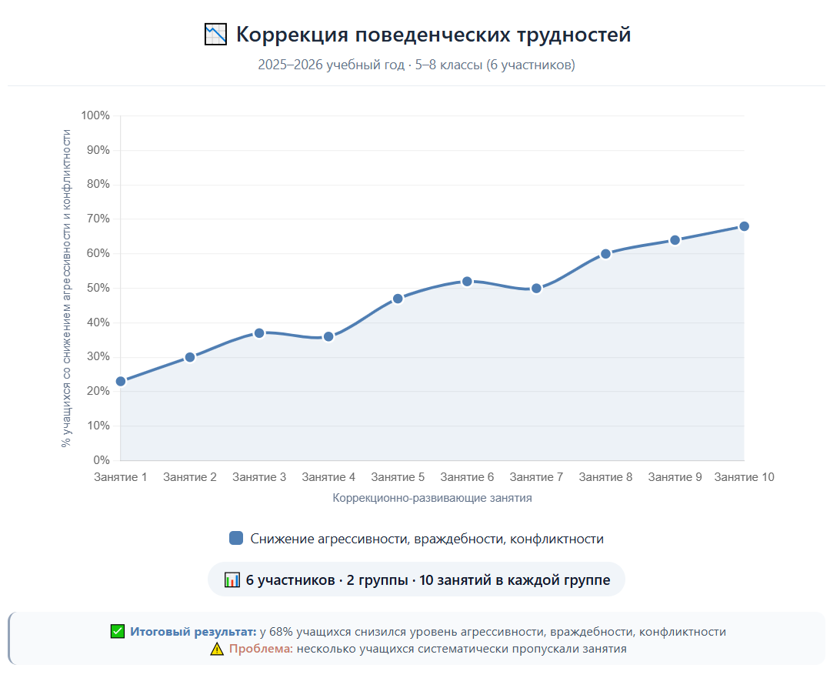

Slide 21
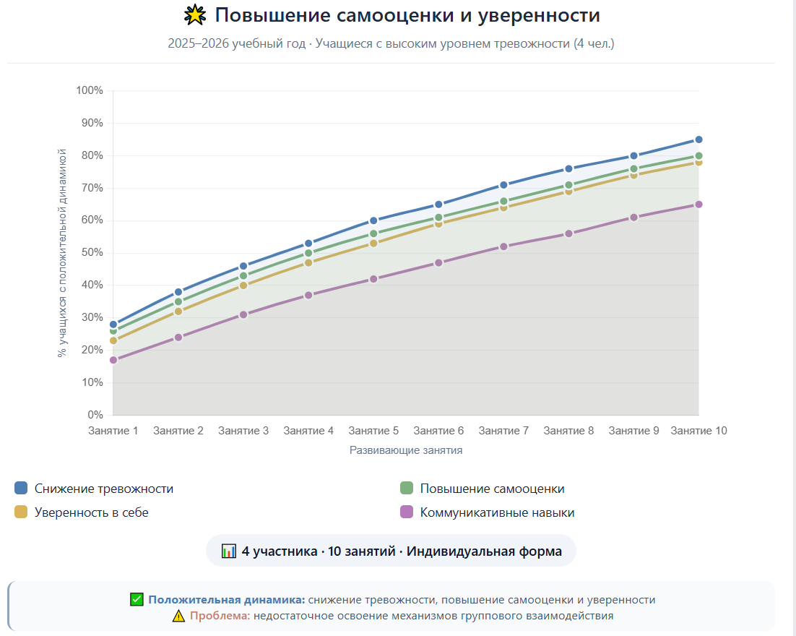

Slide 22
Итоги коррекционно-развивающей деятельности (2025–2026)
Охват: 8 программ, 89 занятий, 84 учащихся.
Формы: групповая и индивидуальная.
Направления: коррекция обучения, поведения, личностных особенностей (тревожность, агрессивность, застенчивость, ОВЗ).
Результаты: по итогам диагностических срезов у большинства учащихся отмечены положительные изменения.
Проблемы:
Недостаточное развитие навыков группового взаимодействия (программа по самооценке).
Систематические пропуски занятий учащимися с трудностями в поведении.
Методические недочёты в структуре и банке методик отдельных программ.
Необходимость усиления работы с родителями детей с ОВЗ.
Пути решения:
Включить в программу по самооценке упражнения на групповое взаимодействие.
Усилить контроль посещаемости через взаимодействие с классными руководителями и родителями.
Скорректировать программы (структура, методический банк).
Провести семинары/вебинары для родителей (особенно для детей с ОВЗ).

Slide 23
4. Анализ организации просветительской и профилактической деятельности
Итоги просветительско-профилактической деятельности (2025–2026)
Охват: 18 мероприятий, 492 участника (275 уч-ся, 159 родителей, 58 педагогов).
Формы: семинары, тренинги, собрания, практикумы, беседы, буклеты, стенды. Все мероприятия выполнены по плану, получены положительные отзывы, 100% наполняемость.
Эффективность программ: «Наставник для первоклассников» (38 уч., 10 занятий) — коммуникативные навыки ↑85%, психоэмоциональная сфера ↑76%.
«Профилактика вредных привычек» (51 уч., 2 занятия) — информированность о ПАВ ↑81%, установки ↑73%, поведенческая готовность ↑68%.
Проблемы: родители не готовы к активным формам работы; недочёты в методическом оснащении; часть мероприятий не востребована.
Пути решения: заблаговременное информирование родителей о форматах и целях; улучшение методической базы и подачи информации; анкетирование участников для выявления реальных запросов и корректировки плана.

Slide 24
Итоги реализации психологической деятельности (2025–2026)
План выполнен на 100% по всем направлениям: диагностика, консультирование, коррекция, профилактика, просвещение.
Диагностика: 134 обследования (305 уч., 40 педаг., 7 род.). Своевременно выявлены проблемы в развитии и обучении.
Консультирование: 369 консультаций (165 – родители, 88 – педагоги, 116 – учащиеся). Всем даны адресные рекомендации.
Коррекция: 8 программ, 89 занятий, 84 учащихся. Отмечена положительная динамика у большинства участников.
Просвещение и профилактика: 18 мероприятий, 492 участника (275 уч., 159 род., 58 педаг.). 100% наполняемость, положительные отзывы, сформированы знания и навыки.

Slide 25
Проблемы и задачи на 2026–2027 учебный год
Проблемы:
Сложности взаимодействия с педагогами при организации диагностики.
Низкая явка родителей (особенно из неблагополучных семей) на консультации.
Отсутствие системного взаимодействия в треугольнике «учитель–психолог–родитель».
Недостаточная методическая оснащённость программ и мероприятий.
Родители не готовы к активным формам работы (тренинги, практикумы).
Пропуски занятий учащимися, недостаток навыков группового взаимодействия.
Необходимость работы с детьми с ОВЗ и их родителями.
Задачи на 2026–2027:
Разработать механизм взаимодействия с педагогами при проведении диагностики.
Внедрить систему группового консультирования «учитель–психолог–родитель».
Расширить методическую базу консультативной и коррекционной работы.
Включить в программы занятия на формирование группового взаимодействия.
Усилить контроль посещаемости через взаимодействие с классными руководителями и родителями.
Скорректировать программы (структура, методическая оснащённость).
Разработать индивидуальные программы для детей с ОВЗ.
Повысить активность родителей через заблаговременное информирование.
Провести анкетирование участников для выявления реальных запросов и корректировки плана работы.

